Slide 1
«Изготовление прихватки в технике пэчворк»
Учитель технологии
МБОУ «Школа-гимназия»
Хартова М.А.

Slide 2
Техника пэчворк как самостоятельный вид декоративного искусства получила свое развитие в Англии XVIII века с появлением там чудесных индийских тканей. Впрочем, лоскутное шитье было развито у многих народов.
Эта техника была очень актуальна в кризисные времена, ведь она позволяла перерабатывать ненужные лоскутки и обрезки тканей в необходимые для домашнего обихода вещи. Многие из нас могут вспомнить детские впечатления от веселых мохнатых бабушкиных ковриков.
Стиль пэчворк не забыт и в наши дни. С помощью этой техники можно изготовить практически все – от постельного белья до панно, детских игрушек, неувядающих цветов и модной дизайнерской одежды.

Slide 3
Пэчворк – это оригинальный вид рукоделия, который сегодня снова пользуется популярностью. Техника предполагает использование разноцветных лоскутков ткани, на основе которых сшивается единое полотно определенного композиционного плана. Пэчворк для начинающих – это хороший способ занять себя чем-то интересным, создавая яркие орнаменты и причудливые рисунки из ткани.

Slide 4
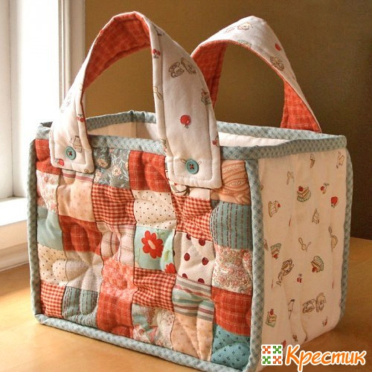
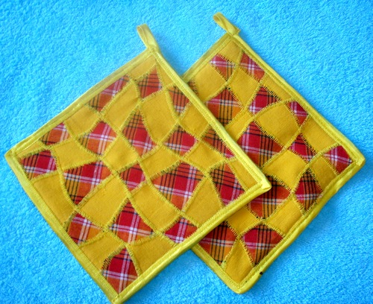
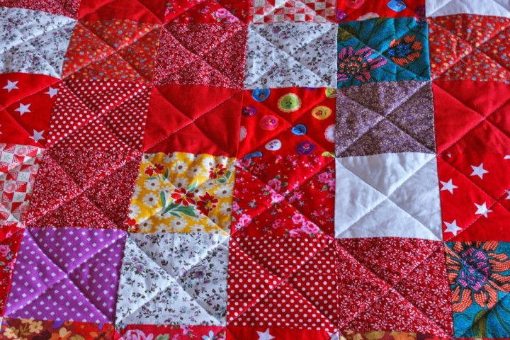
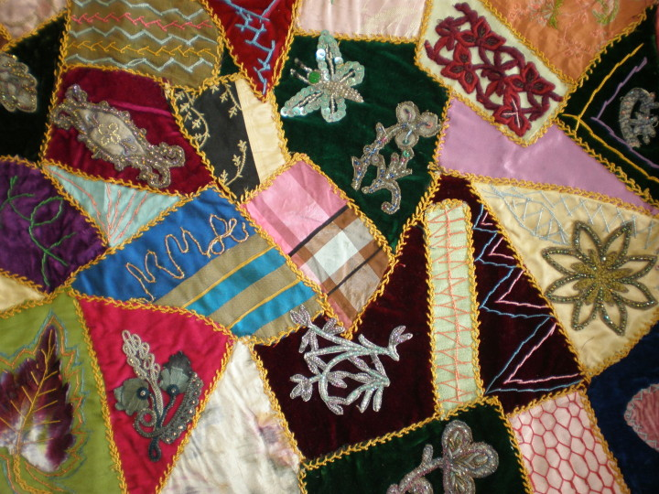
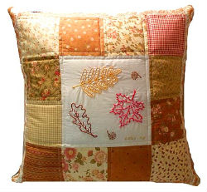

Slide 5
Цель: изготовление прихватки в технике лоскутного шитья (пэчворк).
Задачи:
- познакомить с технологией выполнения изделий из лоскута;
- способствовать развитию творческих способностей;
- воспитывать усидчивость, стремление сделать полезную вещь для близких своими руками.

Slide 6
Лоскутное шитье – очень увлекательный вид рукоделия. Существует большое разнообразие видов лоскутного шитья. В настоящее время создано немало различных схем для лоскутного шитья, по которым даже неопытные мастерицы могут создавать свои лоскутные изделия.
Узор в пэчворке чаще всего подбирается из идентичных по размеру и форме элементов — квадратных, треугольных, ромбовидных.
В предлагаемом мастер-классе мы рассмотрим последовательность изготовления лоскутного изделия из треугольников и одного квадрата.
Этот узор называется «алмаз». Но есть у него и другое название – квадрат в квадрате.

Slide 8
Для работы нам понадобятся:
- лоскуты тканей;
- синтепон;
- нитки;
- иглы;
- ножницы;
- косая бейка или полоска однотонной ткани для окантовки;
- лист бумаги для изготовления шаблонов;
- карандаш;
- утюг.

Slide 9
Ход работы:
Построить схему узора в натуральную величину.
Сначала – центральный квадрат.
Затем достроить равнобедренными прямоугольными треугольниками. Получается новый квадрат.
Затем достроить узор следующим рядом треугольников.

Slide 10
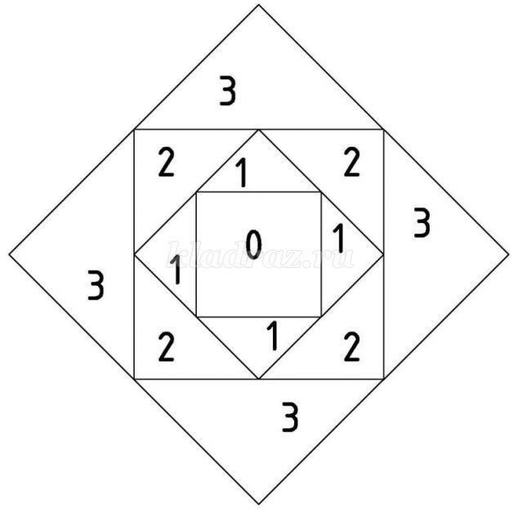

Slide 11
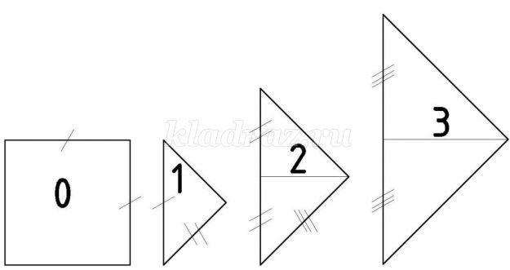
Выполнить шаблоны и для удобства пронумеровать треугольники.

Slide 12
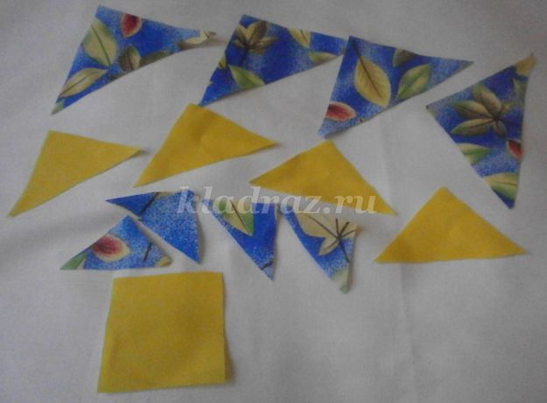
Раскроить детали: центральный квадрат и по 4 треугольника по шаблонам №1, №2, №3. Треугольник №2 должен быть из той же ткани, что и квадрат; треугольники №1 и №3 – одинакового цвета, отличающегося от цвета квадрата.

Slide 13
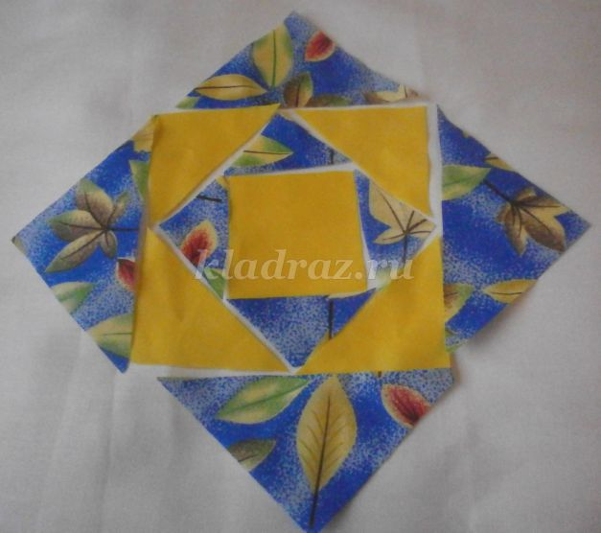
Разложить детали согласно схеме

Slide 14
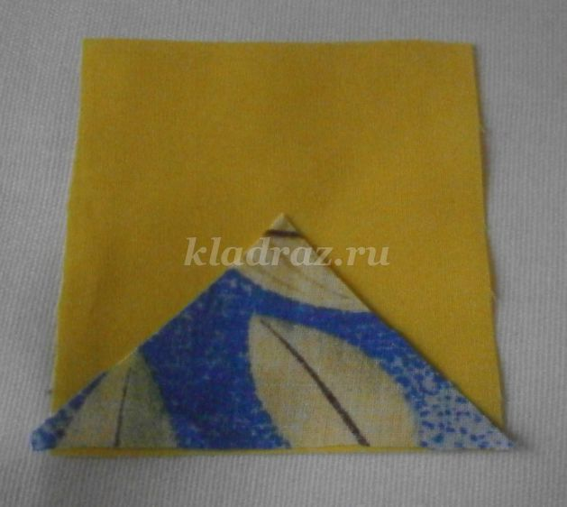
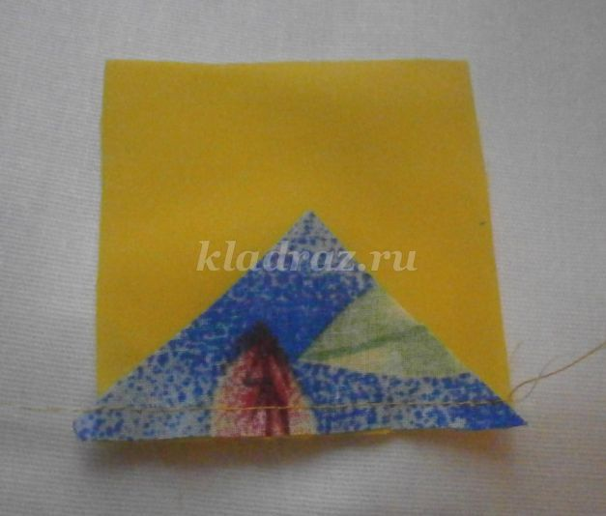
Начинаем собирать узор. К центральному квадрату прикладываем и пришиваем (притачиваем) первый треугольник №1. Не забываем о правилах безопасности!

Slide 15
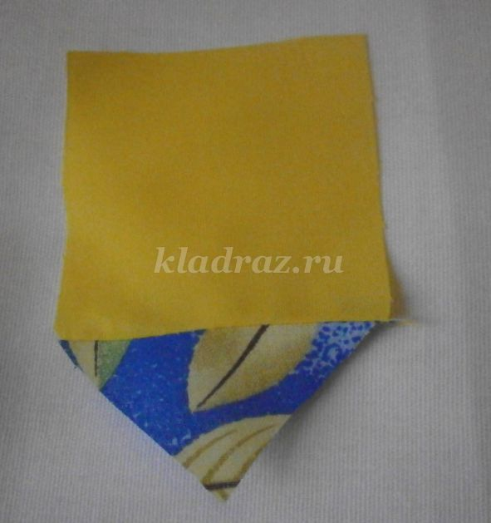
Отутюживаем швы.

Slide 16
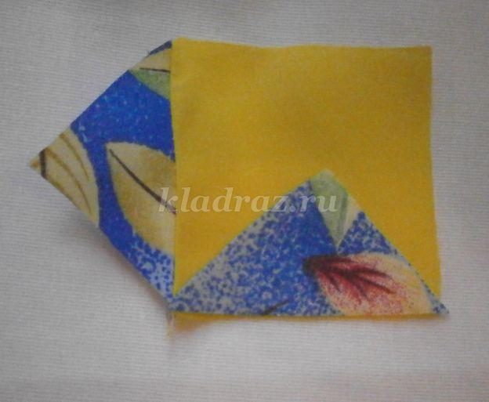
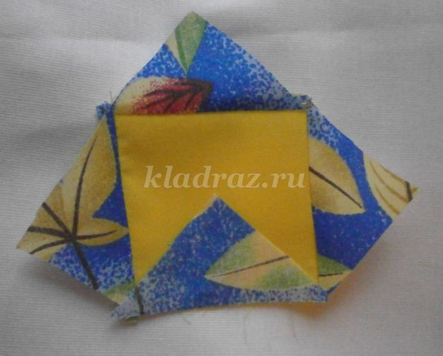
Затем пришиваем 2-й, 3-й и 4-й треугольники №1.

Slide 17
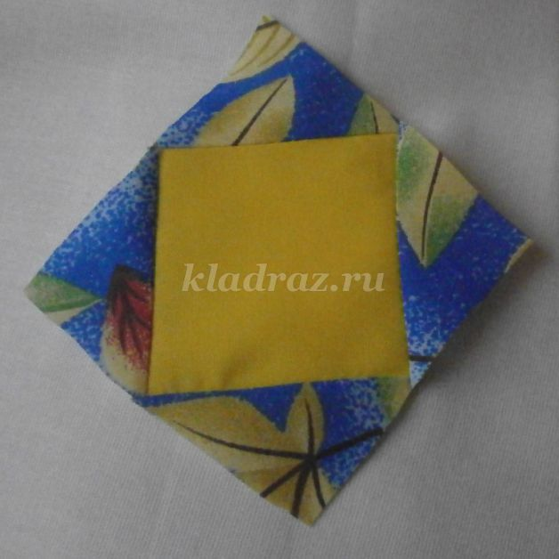
Выполнив первый ряд узора, подравниваем получившийся квадрат.

Slide 18
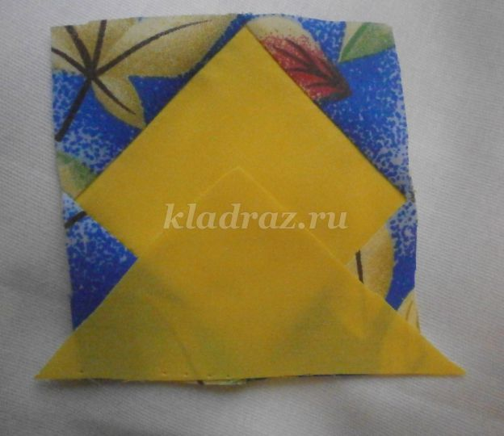
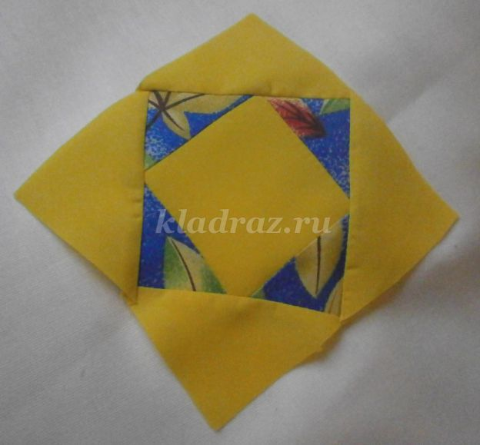
Пришиваем второй ряд треугольников (№2).

Slide 19
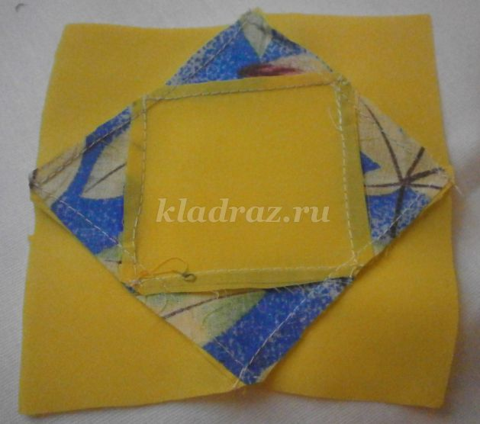
Так выглядит работа с изнаночной стороны.

Slide 20
Таким же образом пришиваем следующий ряд (треугольники №3), не забывая каждый раз приутюживать шов.

Slide 21
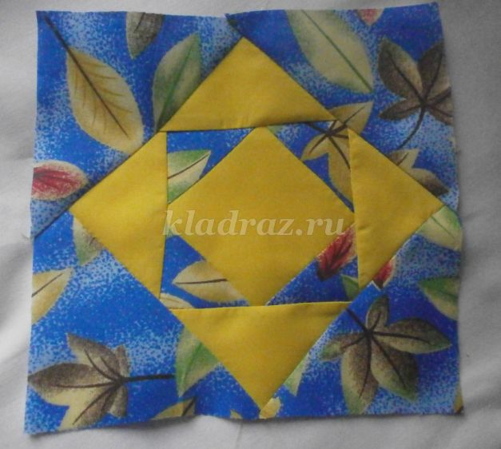
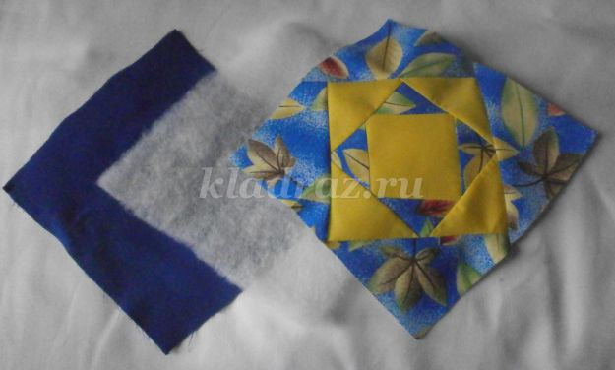
Когда узор собран, подравниваем квадрат и выкраиваем по его размеру еще 2 квадрата: один из синтепона, другой – из однотонной ткани.

Slide 22
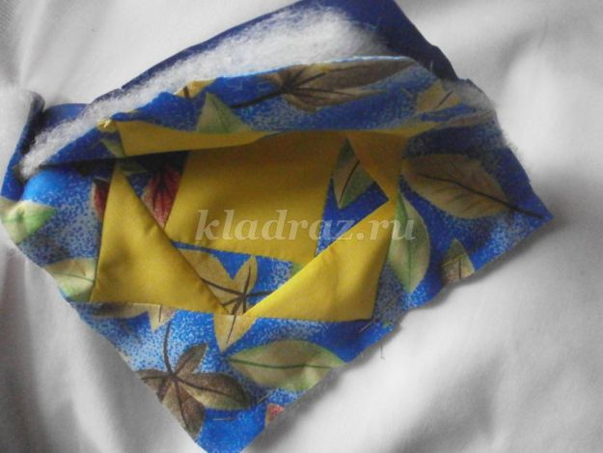
Складываем детали вместе, соединяем (смётываем).

Slide 23
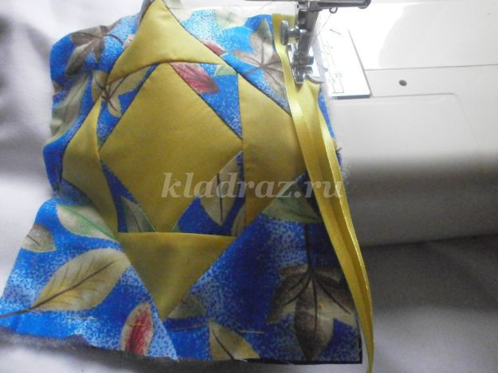
Теперь нужно окантовать косой бейкой или полоской ткани срезы нашей прихватки.

Slide 24
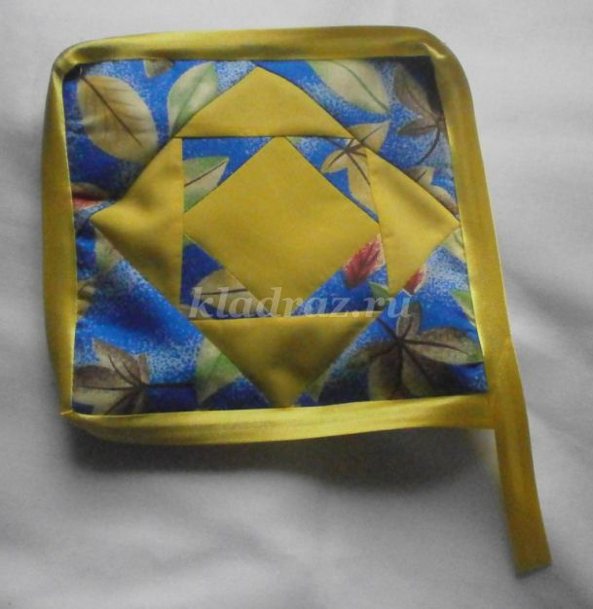
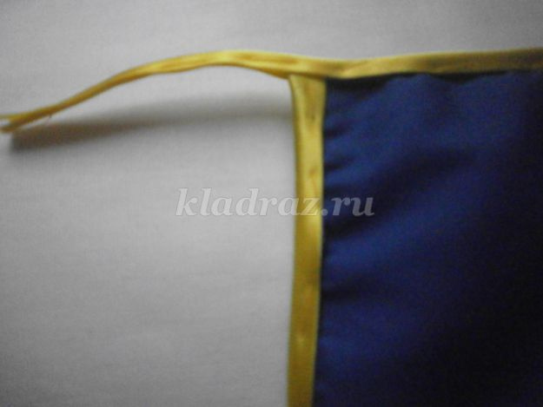
Затем огибаем срез бейкой, приметываем с другой стороны. Оставляем запас для выполнения петельки

